Slide 1
Machine Learning 비지도 학습과 데이터 전처리
Machine Learning 기초 3팀

Slide 2
들어가기 앞서
Machine Learning 비지도 학습과 데이터 전처리
01
목차 | 요점
K-평균 군집 | 데이터의 어떤 영역을 대표하는 클러스터 중심을 찾는다.
병합 군집 | 시작할 때 각 포인트를 하나의 클러스터로 지정하고, 그 다음 어떤 종료 조건을 만족할 때까지 비슷한 두 클러스터를 합쳐나간다.
DBSCAN | 최소 거리 epsilon 이내의 데이터들이 점진적으로 한 군집으로 합쳐지면 다양한 모양의 군집을 형성한다.
군집 알고리즘의 비교와 평가 | 타깃 값으로 군집 평가하기 , 타깃 값 없이 군집 평가하기, 얼굴 데이터 셋으로 군집 알고리즘 비교하기
군집 알고리즘 요약 | K-평균과 병합 군집은 원하는 클러스터 개수를 지정할 수 있고 DBSCAN은 eps 매개변수를 사용하여 클러스터 크기를 간접적으로 조정할 수 있다.
요약 및 정리 | 데이터를 올바르게 표현하는 것은 지도 학습과 비지도 학습을 잘 적용하기 위해 필수적이며, 전처리와 분해 방법은 데이터 준비 단계에서 아주 중요한 부분이다.

Slide 3
군집
Machine Learning 비지도 학습과 데이터 전처리
01
군집(Clustering)이란?
● 데이터 셋을 클러스터(Cluster)라는 그룹으로 나누는 작업
특성은?
◎ 한 클러스터 안의 데이터 포인트끼리는 매우 비슷하고 다른 클러스터와는 다르다.
◎ 분류 알고리즘과 비슷하게 군집 알고리즘은 각 데이터 포인트가 어느 클러스터에 속하는지
할당(또는 예측)한다.

Slide 4
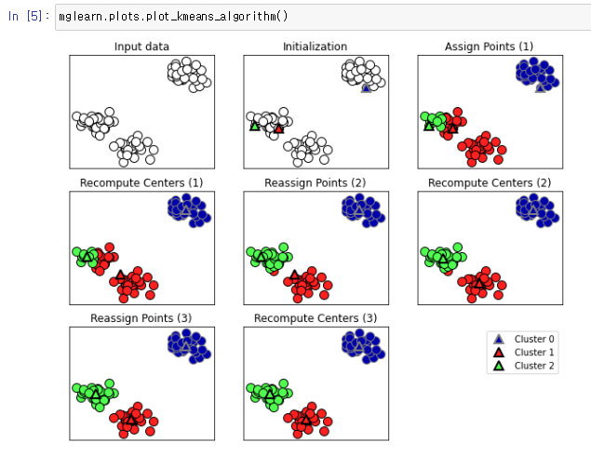
K-평균 군집
Machine Learning 비지도 학습과 데이터 전처리
01
K-평균 군집에 대해 알아보자!
k-means 군집은 가장 간단하고 널리 사용하는 군집 알고리즘이다.
데이터 포인트를 가장 가까운 클러스터 중심에 할당하고, 그런 다음 클러스터에 할당된 포인트의 평균으로 클러스터 중심을 다시 지정한다.
◎ 이 그림에서는 클러스터를 3개로 지정하였으므로 이 과정을 세 번 반복한다.
Assign point: 포인트 할당
Recompute Centers: 중심 재계산

Slide 5
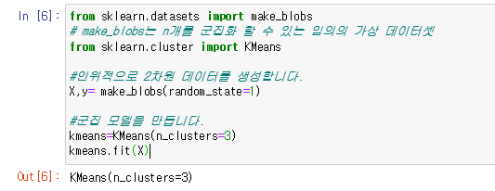
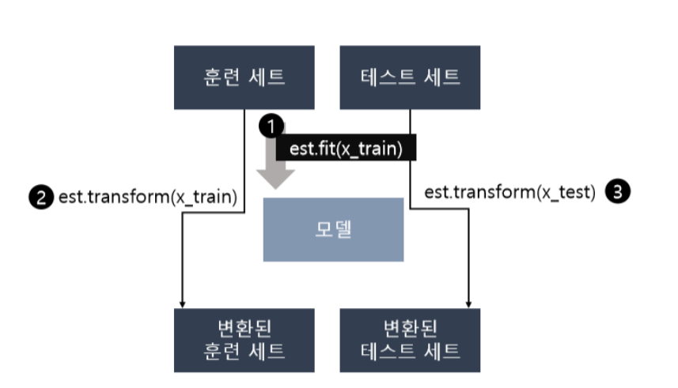
K-평균 군집
Machine Learning 비지도 학습과 데이터 전처리
01
이번엔 scikit-learn에서 K-평균 알고리즘을 사용해보자!
1. 군집 모델을 만들기
fit() 함수: 훈련 데이터에서 모델 파라미터 학습
transform() 함수: 학습한 파라미터로 데이터를 변환
fit_transform() 함수: fit()함수와 transform()함수를 같이 쓴 것

Slide 6
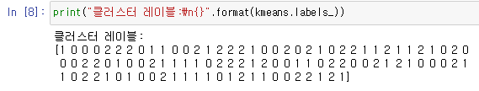

K-평균 군집
Machine Learning 비지도 학습과 데이터 전처리
01
2. X에 담긴 각 훈련 데이터 포인트에 클러스터 레이블 할당
왜 할당숫자가 0,1,2??
Because 세 개의 클러스터를 지정했으므로!!
3. Predict 메서드를 사용해 새로운 데이터의 클러스터 레이블을 예측해보기
예측은 각 포인트에서 가장 가까운 클러스터 중심을 할당하는 것이며 기존 모델을 변경하지 않는다.
결과가 2번과 같은 이유? 훈련 세트에 대해서 predict 메서드를 실행했기 때문이다.

Slide 7
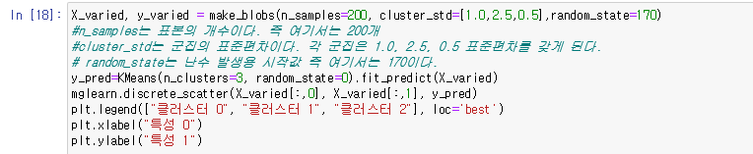
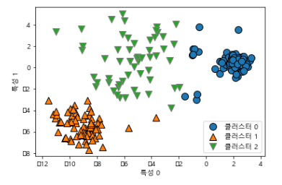

K-평균 군집
Machine Learning 비지도 학습과 데이터 전처리
01
K-평균 알고리즘이 실패하는 경우!!
◎ K-평균은 클러스터에서 모든 방향이 똑같이 중요하다고 가정한다.
◎ K-평균은 가장 가까운 클러스터 중심까지의 거리만 고려한다.
※ 실패하는 경우의 예: 표준편차를 크게 하여서 각 데이터 포인트를 떨어뜨려 둠
표준편차:2.5
표준편차:0.5
표준편차:1.0

Slide 8
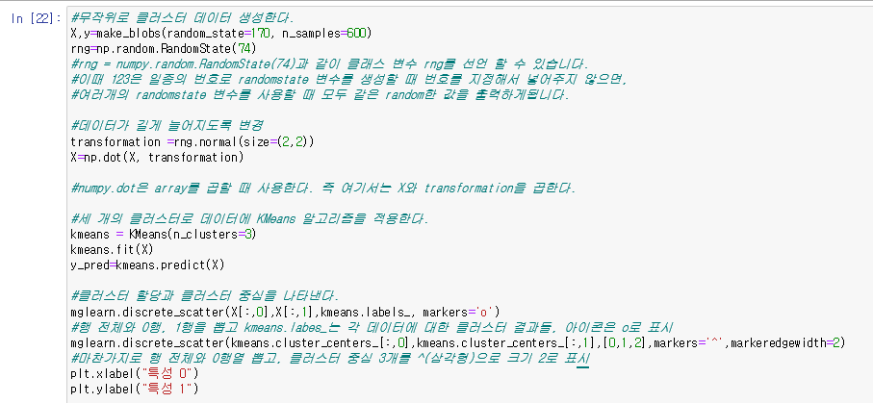
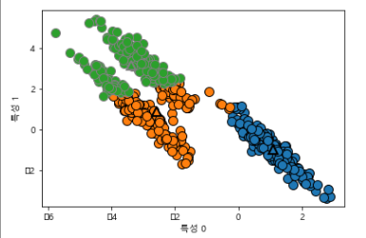
K-평균 군집
Machine Learning 비지도 학습과 데이터 전처리
01
※ 실패하는 예2: 그룹들이 대각선으로 길게 늘어서 있는 경우

Slide 9
K-평균 군집
Machine Learning 비지도 학습과 데이터 전처리
01
벡터 양자화 또는 분해 메서드로서의 k-평균
◎ K-평균을 각 포인트가 하나의 성분으로 분해되는 관점으로 보는 것을 벡터 양자화라고 한다.
◎ K-평균의 경우 재구성은 훈련 세트에서 찾은 가장 가까운 클러스터의 중심이다.
◎ K-평균을 사용한 벡터 양자화의 흥미로운 면은 입력 데이터의 차원보다 더 많은 클러스터를 사용해 데이터를 인코딩 할 수 있다는 점이다.
(PCA나 NMF를 사용해 2차원 데이터를 1차원으로 축소하면 데이터 구조가 완전히 파괴되는데 반해 벡터 양자화는 데이터를 파괴하지 않고 잘 표현할 수 있다.)

Slide 10
K-평균 군집
Machine Learning 비지도 학습과 데이터 전처리
01
마지막으로 K-평균의 장점과 단점에 대해 알아보자!
● 장점:
비교적 이해하기 쉽고 구현도 쉽다.
비교적 빠르다.
대용량 데이터 셋에도 잘 작동하지만 scikit-learn은 아주 큰 데이터 셋을 처리할 수 있는 MiniBatchKmeans도 제공한다.
● 단점:
무작위 초기화를 사용하여 알고리즘의 출력이 난수 초깃값에 따라 달라진다는 점이다.
클러스터의 모양을 가정하고 있어서 활용 범위가 비교적 제한적이며, 찾으려 하는 클러스터의 개수를 지정해야만 한다는 것이다.

Slide 11
병합군집
Machine Learning 비지도 학습과 데이터 전처리
02
병합군집에 대해서 알아보자!(agglomerative clustering)
● 시작할 때 각 포인트를 하나의 클러스터로 지정하고, 그 다음 어떤 종료조건을 만족할 때까지 가장 비슷한 두 클러스터를 합쳐나간다.
● scikit-learn에서 사용하는 종료 조건은 클러스터 개수로, 지정된 개수의 클러스터가 남을 때까지 비슷한 클러스터를 합친다.
● 새로운 데이터 포인트에 대해서는 예측을 할 수 없다. 그러므로 predict메서드가 없다.
대신 훈련세트로 모델을 만들고 클러스터 소속 정보를 얻기 위하여 fit_predict메서드를 사용한다.
※scikit-learn에 구현된 옵션들
Ward: 기본값인 ward연결은 모든 클러스터 내의 분산을 가장 작게 증가시키는 두 클러스터를 합치는 것이다.
Average: average 연결은 클러스터 포인트 사이의 평균 거리가 가장 짧은 두 클러스터를 합치는 것이다.
Complete: complete 연결(최대 연결이라고도 한다)은 클러스터 포인트 사이의 최대 거리가 가장 짧은 두 클러스터를 합치는 것이다.

Slide 12
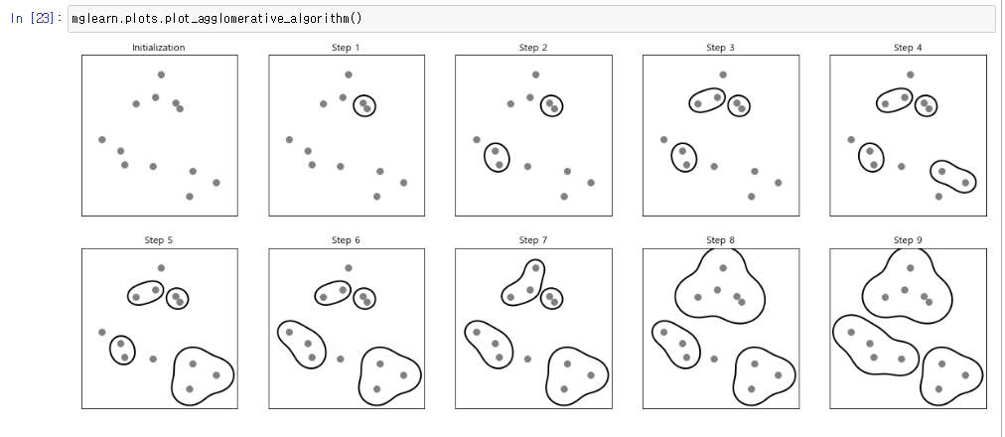
병합군집
Machine Learning 비지도 학습과 데이터 전처리
02
※Ward는 기본값으로 설정
모두 다 클러스터라고 부른다.
3개의 클러스터를 찾는다고 설정했으면 여기서 멈춘다.

Slide 13
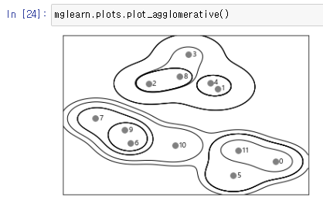
병합군집
Machine Learning 비지도 학습과 데이터 전처리
02
계층적 군집과 덴드로그램
병합 군집은 계층적 군집을 만든다.
◎ 2차원 데이터는 위의 그림처럼 잘 나타낼 수 있으나 특성이 셋 이상인 경우는 사용할 수 없다.
하지만 계층 군집을 시각화하는 또 다른 도구인 덴드로그램은 다차원 데이터 셋을 처리할 수 있다.
◎ scikit-learn은 덴드로그램을 그리는 기능을 제공하지 않는다. 그러나 SciPy를 사용해 만들 수 있다.

Slide 14
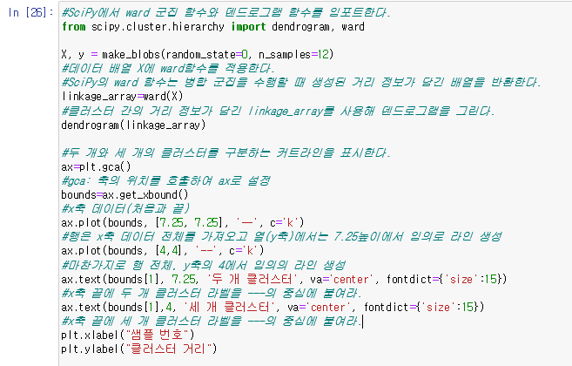
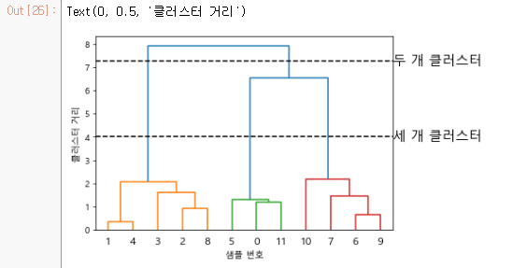
병합군집
Machine Learning 비지도 학습과 데이터 전처리
02
◎ 덴드로그램의 y축은 단순히 두 클러스터가 합쳐질 때를 나타내는 것만은 아니다. 가지의 길이는 합쳐진 클러스터가 얼마나 멀리 떨어져 있는가를 보여준다.
즉, 여기서 세 개 클러스터 가지가 가장 길다는 것은 클러스터가 3개에서 2개로 될 때 꽤 먼 거리의 포인트를 모은다는 뜻이다.

Slide 15
DBSCAN
Machine Learning 비지도 학습과 데이터 전처리
03
DBSCAN에 대해 알아보자!!
◎ DBSCAN의 주요 장점은 클러스터의 개수를 미리 지정할 필요가 없다는 점이다.
◎ 복잡한 형상도 찾을 수 있고, 어떤 클래스에도 속하지 않는 포인트를 구분할 수 있다.
◎ 병합군집이나 K-평균보다는 다소 느리지만 비교적 큰 데이터 셋에도 적용할 수 있다.
◎ 특성 공간에서 가까이 있는 데이터가 많아 붐비는 지역의 포인트를 찾는다.(이러한 지역을 특성 공간의 밀집 지역이라고 한다.
◎ 밀집 지역에 있는 포인트를 핵심 샘플(또는 핵심 포인트)라고 한다.
◎ DBSCAN에는 두 개의 매개변수 min_samples와 eps(epsilon)가 있다.
◎ 한 데이터 포인트에서 eps(epsilon)거리 안에 데이터가 min_samples 개수만큼 들어 있으면 이 데이터 포인트를 핵심 샘플로 분류한다.
◎ eps(epsilon)보다 가까운 핵심 샘플은 DBSCAN에 의해 동일한 클러스터로 합쳐진다.

Slide 16
DBSCAN
Machine Learning 비지도 학습과 데이터 전처리
03
※ DBSCAN 알고리즘 순서
무작위로 포인트를 선택한다.
선택한 포인트에서 eps거리 안의 모든 포인트를 찾는다.
3-1. Eps거리 안에 있는 포인트 수가 min_samples보다 적다면 그 포인트는 어떤 클래스에도 속하지 않는 잡음으로 레이블한다.
3-2. eps거리 안에 min_samples보다 많은 포인트가 있다면 그 포인트는 핵심 샘플로 레이블하고 새로운 클러스터 레이블을 할당한다.
4-1 만약 어떤 클러스터에도 아직 할당되지 않았다면 바로 전에 만든 클러스터 레이블을 할당한다.
4-2 만약 핵심 샘플이면 그 포인트의 이웃을 차례로 방문한다.
이런 식으로 계속 진행하여 클러스터는 eps 거리 안에 더 이상 핵심 샘플이 없을 때까지 자라난다.
그런 다음 아직 방문하지 못한 포인트를 선택하여 같은 과정을 반복한다.
※ DBSCAN의 포인트의 종류
1. 핵심 포인트(core point)
2. 경계 포인트(핵심 포인트에서 eps거리 안에 있는 포인트)(border point)
3. 잡음 포인트(noise point)

Slide 17
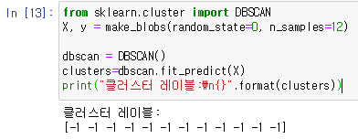
DBSCAN
Machine Learning 비지도 학습과 데이터 전처리
03
※ DBSCAN은 병합 군집과 마찬가지로 새로운 테스트 데이터에 대해 예측을 할 수 없다. 데이터 셋으로 fit_predict 메서드를 사용하여 군집과 클러스터 레이블을 한 번에 계산해보자.
여기서는 모든 포인트에 잡음 포인트를 의미하는 -1레이블이 할당되었다. 이는 작은 샘플 데이터셋에 적합하지 않은 eps와 min_samples 기본값 때문이다.

Slide 18
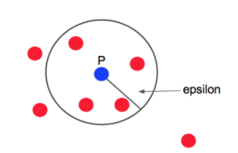
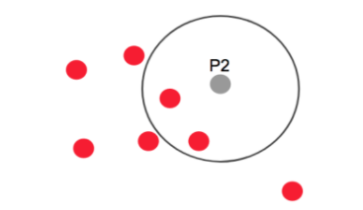
DBSCAN
Machine Learning 비지도 학습과 데이터 전처리
03
코드 알아보기 앞서서!!
먼저 점 p가 있다고 할때, 점 p에서 부터 거리 eps(epsilon)내에 점이 m(minPts)(교재에서는 min_samples)개 있으면 하나의 군집으로 인식한다고 하자. 이 조건 즉 거리 e 내에 점 m개를 가지고 있는 점 p를 core point (중심점) 이라고 한다.
Minpts=4라고 하면 p주위에 점 4개이상 있으면 하나의 군집으로 판단이된다. 여기서는 주위에 4개(총 5개)있으므로 군집을 이루고 p는 핵심 포인트가 된다.
여기서는 회색점 P2의 경우 점 P2를 기반으로 epsilon 반경내의 점이 총 3개 이기 때문에, minPts=4에 미치지 못하기 때문에, 군집의 중심이 되는 core point는 되지 못하지만, 앞의 점 P를 core point로 하는 군집에는 속하기 때문에 이를 boder point (경계점)이라고 한다.

Slide 19
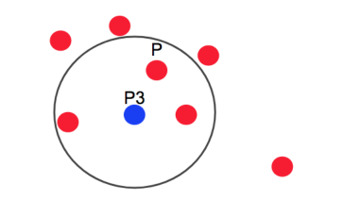
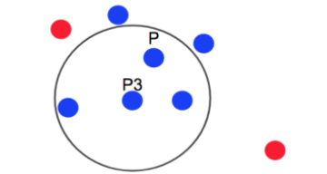
DBSCAN
Machine Learning 비지도 학습과 데이터 전처리
03
여기에서 P3는 epsilon 반경내에 점 4개를 가지고 있기 때문에 core point가 된다.
P3를 중심으로 하는 반경 내에 다른 core point P가 포함이 되어 있는데, 이 경우 core point P와 P3는 연결되어 있다고 하고 하나의 군집으로 묶이게 된다.

Slide 20
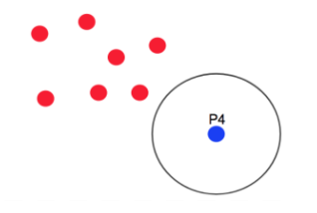
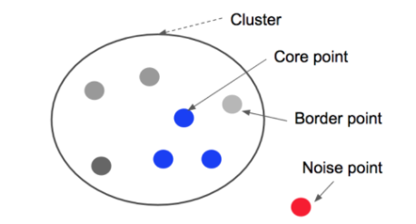
DBSCAN
Machine Learning 비지도 학습과 데이터 전처리
03
P4는 어떤 점을 중심으로 하더라도 minPts=4를 만족하는 범위에 포함이 되지 않는다. 즉 어느 군집에도 속하지 않는 outlier가 되는데, 이를 noise point라고 한다.
정리해서 이야기 하면, 점을 중심으로 epsilon 반경내에 minPts 이상수의 점이 있으면 그 점을 중심으로 군집이 되고 그 점을 core point라고 한다. Core point 가 서로 다른 core point의 군집의 일부가 되면 그 군집을 서로 연결되어 있다고 하고 하나의 군집으로 연결을 한다.
군집에는 속하지만, 스스로 core point가 안되는 점을 border point라고 하고, 주로 클러스터의 외곽을 이루는 점이 된다.
그리고 어느 클러스터에도 속하지 않는 점은 Noise point가 된다.

Slide 21
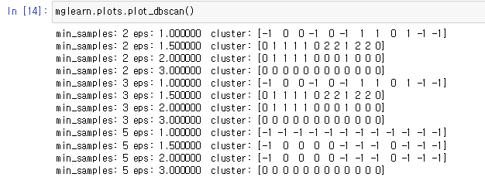
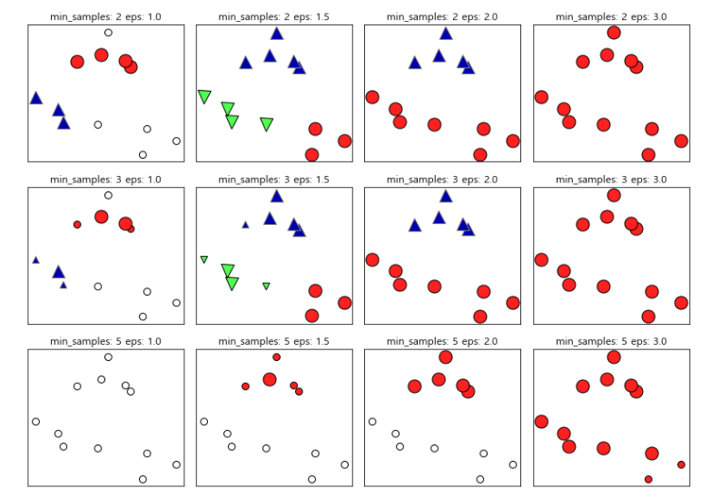
DBSCAN
Machine Learning 비지도 학습과 데이터 전처리
03
여러 가지 min_samples와 eps에 대한 클러스터 할당을 해보자!
Eps를 증가시키면 하나의 클러스터에 더 많은 포인트가 포함된다.
Min_samples를 키우면 핵심 포인트 수가 줄어들며 잡음 포인트가 늘어난다.

Slide 22
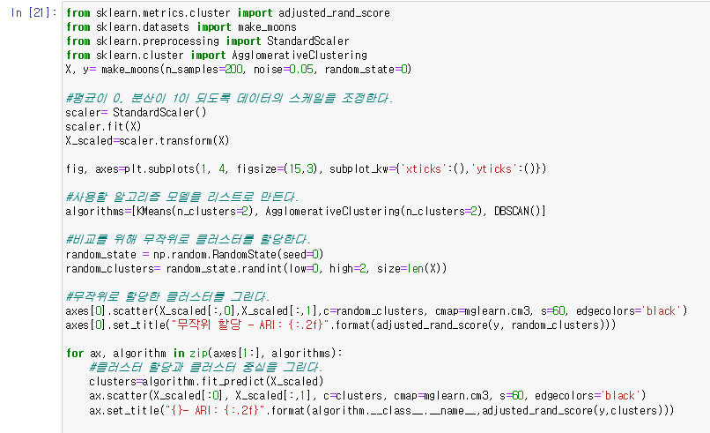
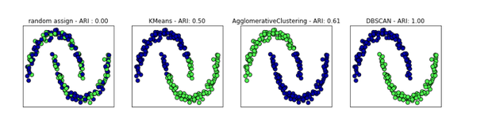
군집 평가
Machine Learning 비지도 학습과 데이터 전처리
04
군집 알고리즘의 비교와 평가
※ 타깃 값으로 군집 평가하기
ARI를 사용해서 k-평균, 병합 군집, DBSCAN알고리즘을 비교하자.
클러스터를 무작위로 할당했을 때의 ARI 점수는 0이고, DBSCAN은(완벽하게 군집을 만들어 냈으므로)점수가 1이다.

Slide 23
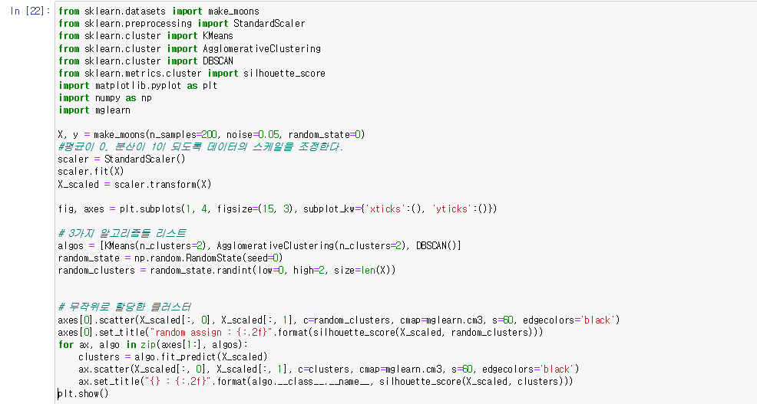
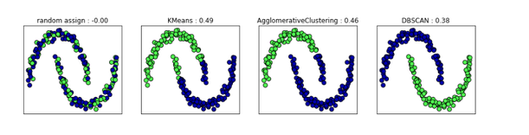
군집 평가
Machine Learning 비지도 학습과 데이터 전처리
04
타깃 값 없이 군집평가하기
◎ 타깃 값이 필요 없는 군집용 지표로 실루엣 계수가 있다.
◎ But! 이 지표는 실제로 잘 작동하지 않는다.
실루엣 점수는 클러스터의 밀집 정도를 계산하는 것으로 높을수록 좋으며 최대 점수는 1이다.

Slide 24
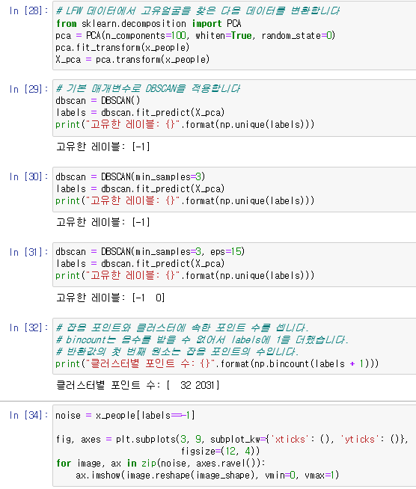
군집 평가
Machine Learning 비지도 학습과 데이터 전처리
04
얼굴 데이터 셋으로 군집 알고리즘 비교(고유 얼굴을 입력 데이터로 사용)
레이블이 -1뿐이므로 모든 데이터가 DBSCAN에 의해 잡음 포인트로 레이블 되었다.
Min_samples 값을 낮추어 클러스터에 모을 포인트 수를 줄일 수 있다.
여기서는 3으로 줄여도 모두 잡음 포인트로 레이블 되었다.
Eps를 15로 크게 늘렸더니 클러스터 하나와 잡음 포인트를 얻었다.
잡음포인트는 총 32개이다.
얼굴 데이터셋에서 DBS이 잡음 포인트로 레이블한 샘플을 봐보자!

Slide 25
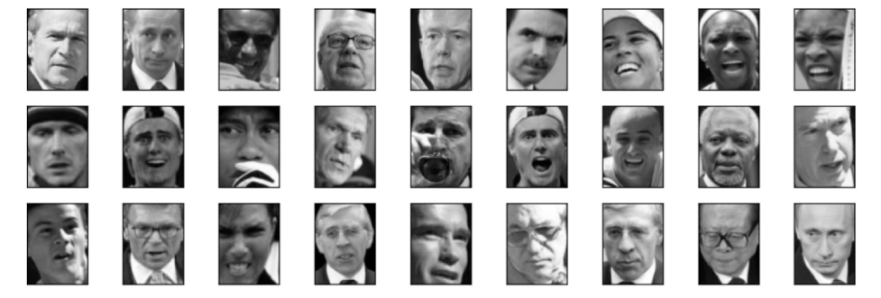
군집 평가
Machine Learning 비지도 학습과 데이터 전처리
04
이 이미지들이 잡음으로 분류된 이유는 얼굴 각도가 이상하거나 얼굴을 너무 가까이서 혹은 멀리서 자른 경우이다.
이러한 특이한 것을 찾아내는 분석을 이상치 검출(outlier detection)이라고 한다.

Slide 26
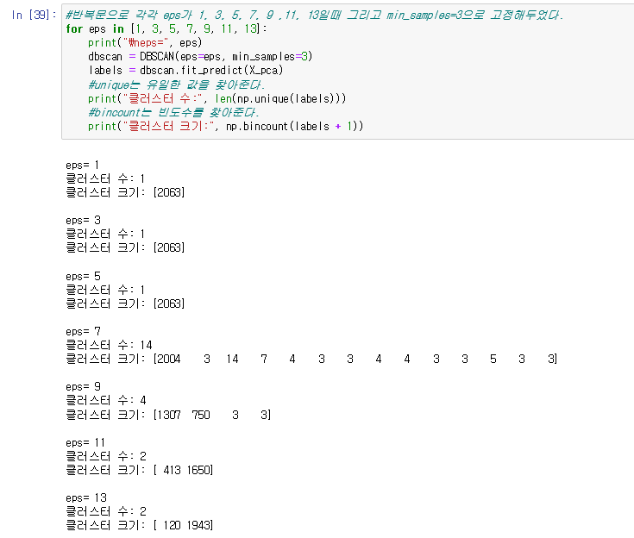
군집 평가
Machine Learning 비지도 학습과 데이터 전처리
04
큰 클러스터 하나보다 더 많은 클러스터를 찾으려면 eps를 0.5(기본값)~15사이 정도로 줄여야 한다. Eps값에 따른 차이를 봐보자!
Eps가 작으면 모든 포인트가 잡음으로 레이블된다.
잡음 포인트
작은 클러스터
큰 클러스터

Slide 27
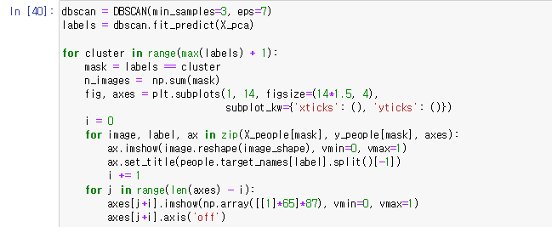
군집 평가
Machine Learning 비지도 학습과 데이터 전처리
04
Eps=7일때 잡음포인트가 크고 작은 클러스터가 여러 개 만들어진 이유를 보기 위해 13개 클러스터에 있는 모든 포인트를 시각화 해보자!

Slide 28
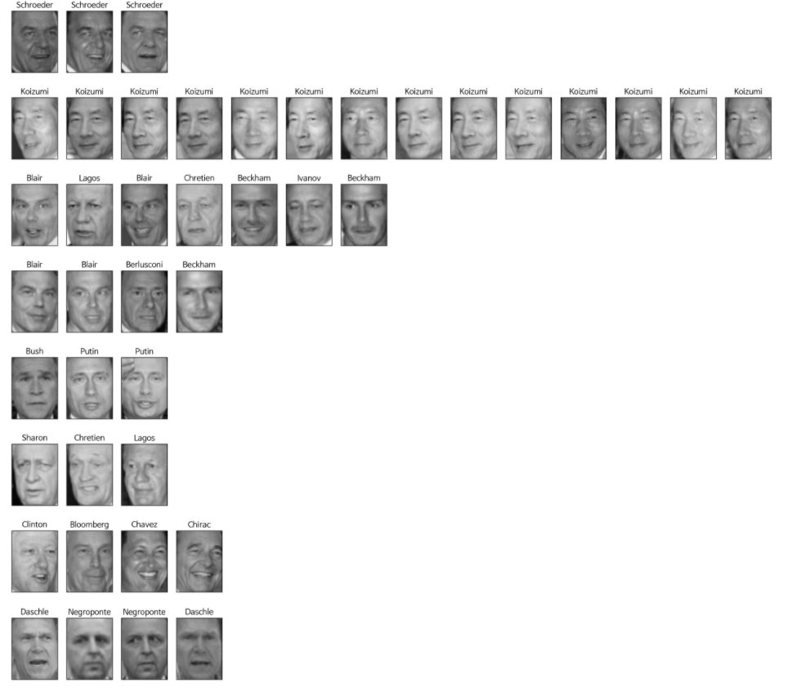
군집 평가
Machine Learning 비지도 학습과 데이터 전처리
04
◎ 같은 클러스터의 이미지들은 얼굴 표정과 각도가 거의 동일하다.
◎ 일부 클러스터는 여러 사람의 얼굴을 포함하지만 방향과 표정이 같다.

Slide 29
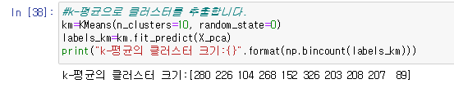
군집 평가
Machine Learning 비지도 학습과 데이터 전처리
04
K-평균으로 얼굴 데이터 셋 분석하기
K-평균 군집은 데이터를 비교적 비슷한 크기의 91에서 358까지의 클러스터로 나누었다.
PCA성분으로 군집 알고리즘을 적용했기 때문에 k-평균의 클러스터 중심을 pca.inverse_transform을 사용해 원본 공간으로 되돌린 후 시각화해야 한다.
◎ 여기서 PCA란??
Principal component analysis 즉 주성분 분석인데 쉽게 말해서 고차원의 데이터를 저차원의 데이터로 환원시키는 기법을 말한다.
즉 위에서는 pca로 변환된 데이터 셋이기 때문에 시각화 할 때 pca.inverse_transform 메소드를 써서 원본 공간으로 돌리는 것이다.

Slide 30

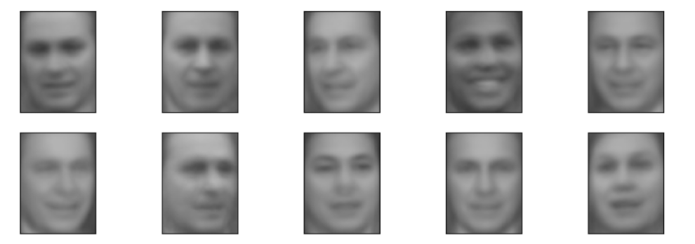
군집 평가
Machine Learning 비지도 학습과 데이터 전처리
04
<클러스터 개수를 10으로 지정했을 때 k-평균이 찾은 클러스터 중심>
K-평균이 찾은 클러스터 중심은 매우 부드러운 얼굴 이미지이다. 차원이 감소된 PCA성분이 이미지를 더 부드럽게 만들어 준다.

Slide 31
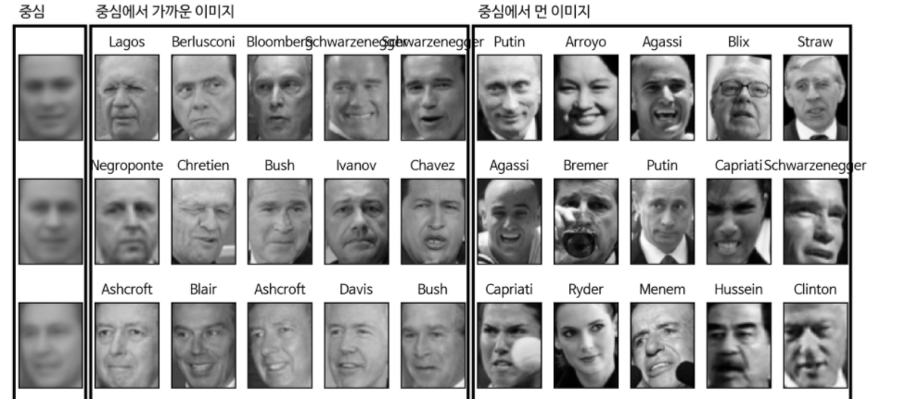
군집 평가
Machine Learning 비지도 학습과 데이터 전처리
04
K-평균으로 찾은 클러스터의 샘플 이미지, 가장 왼쪽은 클러스터 중심, 그 다음은 클러스터 중심에서 가장 가까운 5개 포인트와 클러스터에 할당되었지만, 클러스터 중심에서 가장 먼 5개 포인트

Slide 32
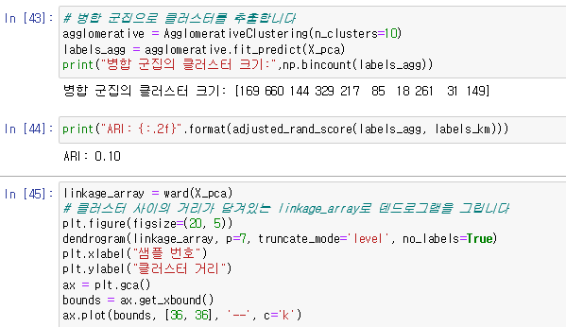
군집 평가
Machine Learning 비지도 학습과 데이터 전처리
04
병합 군집으로 얼굴 데이터 셋 분석하기
병합 군집도 비교적 비슷한 크기인 18개에서 660개 크기의 클러스터를 만든다.
ARI값이 0.09라는 것은 두 군집 labels_agg와 labels_km에 공통 부분이 거의 없다는 뜻이다.
덴드로그램 그리기

Slide 33
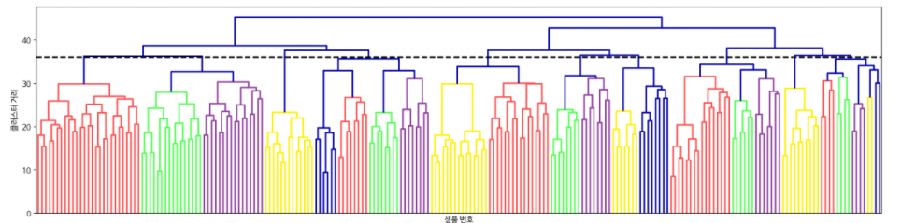
군집 평가
Machine Learning 비지도 학습과 데이터 전처리
04
어떤 가지는 그룹을 잘 구분한 듯 보이지만 어떤 그룹은 알고리즘이 잘 적용된 것 같지 않다.

Slide 34
군집 요약
Machine Learning 비지도 학습과 데이터 전처리
05
※ 마무리: 군집 알고리즘 요약
군집 알고리즘을 적용하고 평가하는 것이 매우 정성적인 분석 과정이며 탐색적 데이터 분석 단계에 크게 도움될 수 있다는 것을 보았다.
◎ K-평균: 원하는 클러스터 개수 지정 가능, 클러스터 중심을 사용해 클러스터를 구분
◎ DBSCAN: eps 매개변수를 사용하여 클러스터 크기를 간접적으로 조절 가능, 클러스터에 할당되지 않는 잡음 포인트를 인식할 수 있으며 클러스터의 개수를 자동으로 결정, 다른 두 알고리즘과 달리 복잡한 클러스터 모양을 인식 가능
◎ 병합군집: 원하는 클러스터 개수 지정 가능, 전체 데이터의 분할 계층도를 만들어주며 덴드로그램을 사용해 손쉽게 확인 가능

